Slide 1
FUNDAMENTOS DE COMPUTACIÓN
IC3 → Conceptos Básicos de Software

Slide 2
Clasificación de acuerdo al tipo de software

Slide 3
Clasificación del Software
Existen varias clasificaciones de Software, sine embargo esta es la más aceptada:
Software de Sistema.- Es el programa que efectúan la gestión de los procesos básicos de un sistema informático, y permite la normal ejecución del resto de las operaciones, permite el procesamiento referido a las características internas de: sistema operativo, controladores de dispositivo, utilidades, etc.
Software de Aplicación.- Es aquel que permite a los usuarios llevar a cabo una o varias tareas específicas, en cualquier campo de actividad susceptible de ser automatizado o asistido, con especial énfasis en los negocios.
Software de Programación.- Es el conjunto de herramientas que permiten al programador desarrollar programas informáticos, usando diferentes alternativas y lenguajes de programación, de una manera práctica.

Slide 4



Diferentes tipos de software
Sistemas Operativos
Windows
Mac OS
Unix
Linux
Palm OS
MS Dos
Utilerías
Paint
WinZip
Copias de Seguridad

Slide 5



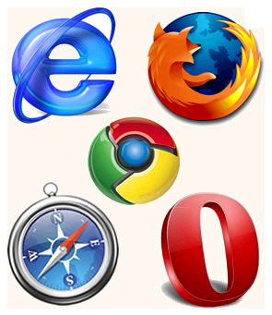
Diferentes tipos de software
Aplicación
Word
Excel
PowerPoint
Navegadores
  Internet Explorer
  Opera
  Google Chrome
  Safari
  Mozilla Firefox

Slide 6
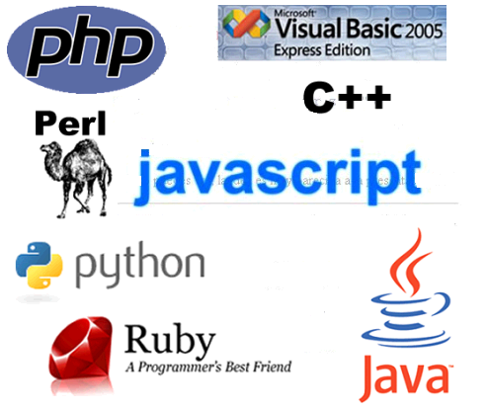
Diferentes tipos de software
Programación
Editores de texto
Compiladores
Intérpretes
Depuradores

Slide 7
Identificar la forma en que interactúan el hardware y el software

Slide 8
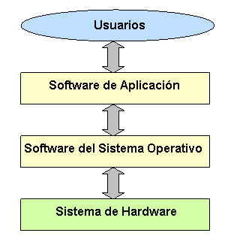
Interacción entre Hardware y Software
El Hardware son todos los elementos físicos en una computadora.
El Software comprende el conjunto de los componentes lógicos necesarios que hacen posible la realización de tareas específicas.
El Software es el medio de comunicación y de operación entre el usuario y la computadora.
Un Hardware sin Software es nulo, inoperable.

Slide 9
Identificar los aspectos relacionados con la actualización del software

Slide 10
Actualizaciones o Parches
Las actualizaciones o parches permiten mantener actualizado el equipo.
Algunos ejemplos de actualizaciones son: Service packs, actualizaciones de versión, actualizaciones de seguridad y controladores.
Las actualizaciones importantes y de alta prioridad son críticas para la seguridad y la confiabilidad del equipo. Ofrecen la protección más reciente contra las actividades malintencionadas en línea.

Slide 11
Actualizaciones o Parches
Los programas instalados deberán tener ciertas características para soportar la actualización del sistema.
Verificar el Hardware instalado en el equipo con el fin de que la actualización no afecte al rendimiento del mismo y/o no sea compatible.
No se podrán ejecutar programas recientes donde no se cumplan con los requerimientos mínimos.
Generalmente las fuentes confiables de actualización son los sitios web de los desarrolladores

Slide 12
Ventajas y desventajas de las actualizaciones de software
Ventajas de las actualizaciones de software
Hacen correcciones a errores o fallas encontrados.
Puede mejorar el desempeño de la aplicación y herramientas adicionales.
Protegen al equipo de potenciales ataques como virus y/o vulnerabilidad de privacidad.
Desventajas de las actualizaciones de software
Al actualizar un software puede ocasionar consecuencias no intencionales a otros programas.
Las actualizaciones de algunas aplicaciones pueden tener un costo.

Slide 13
Identificar los conceptos fundamentales relacionados con los tipos de aplicación

Slide 14
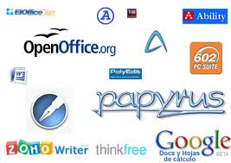
Procesador de textos
Son aplicaciones destinadas a la creación o modificación de documentos escritos por medio de una computadora.
Principales usos:
Escribir y editar textos
Revisor ortográfico
Formato para fuentes y párrafos
Columnas estilo periodístico
Uso de tablas

Slide 15
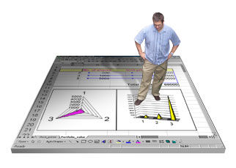
Hojas de cálculo
Una hoja de cálculo es una aplicación que permite manipular datos numéricos y alfanuméricos, su principal fortaleza es la posibilidad de realizar cálculos matemáticos simples y complejos.
Principales usos
Fórmulas y funciones
Ordenar datos.
Creación de gráficos.
Filtros.

Slide 16
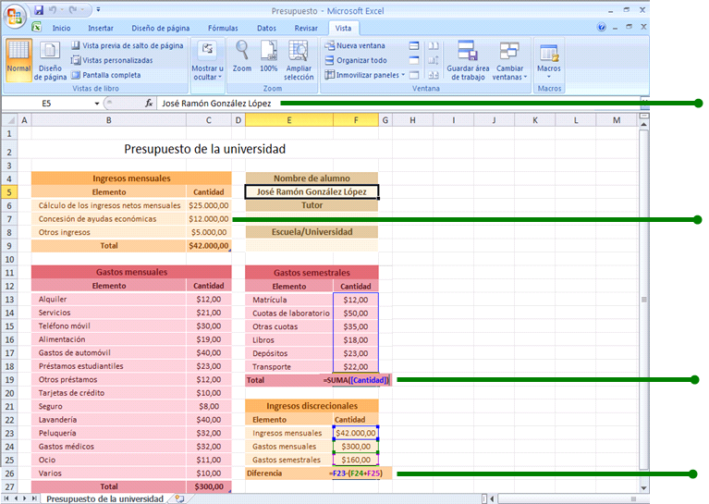
Tipos de datos en hoja de calculo
Función
Número
Texto
Fórmula

Slide 17

Ejemplos de Programas Multimedia
El término multimedia se refiere al uso de múltiples para presentar o comunicar información. Los medios pueden ser variados, desde texto e imágenes, hasta animación, sonido, video, etc.
Principales usos:
Diseño de diapositivas
Efectos y transiciones
Inserción de imágenes
Inserción de audio
Inserción de video

Slide 18
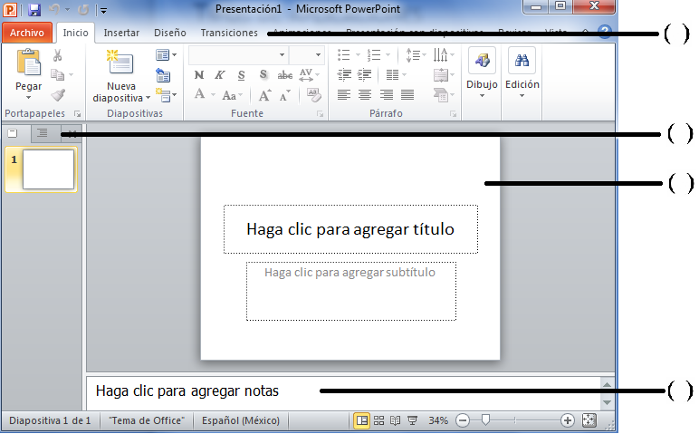
Programa de presentaciones Multimedia
Esquema
Notas del Orador
Diapositiva
Fichas

Slide 19

Ejemplos de programas multimedia:
PowerPoint (Presentaciones multimedia)
Moviemaker (Elaboración de videos)
Adobe Flash (animaciones)
Prezi (Presentaciones multimedia)

Slide 20
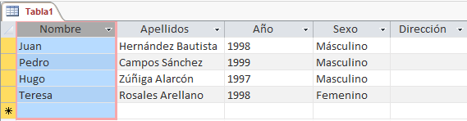
Base de Datos
Es un conjunto de datos pertenecientes a un mismo contexto y almacenados para su posterior uso.
Generalmente se usan para almacenar grandes cantidades de información, como pueden ser registros de clientes en un hospital, registros de alumnos de una escuela, registros de productos en centros comerciales, etc.
Los datos se almacenan en campos, un conjunto de campos forma un registro y un conjunto de registro forman una tabla.
Ejemplos:
Microsoft Access
Ejemplo de una tabla

Slide 21
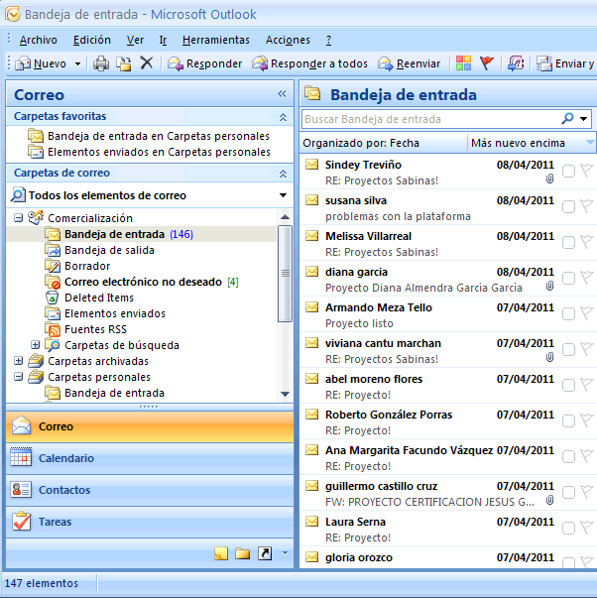
Cliente de Correo Electrónico
El Cliente de correo electrónico es una aplicación que permite a un usuario enviar y recibir correos electrónicos a través de una cuenta ubicada en un servidor de correo electrónico.
Un cliente de correo electrónico generalmente está organizado a través de una bandeja de entrada, bandeja de salida, elementos enviados y contactos.
Ejemplos:
Microsoft Outlook
Thunderbird

Slide 22
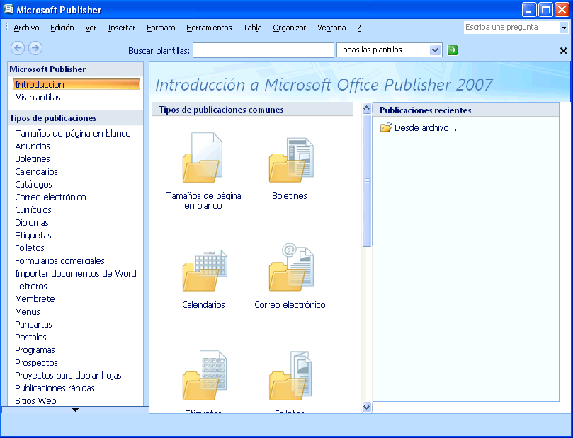
Software de Diagramación o Maquetación
Aplicaciones que generalmente se usan para el diseño gráfico impreso. Sirven para reunir de manera armónica, textos e imágenes que pretenden ser entregados a una audiencia.
Ejemplos:
Publisher
Corel Draw

Slide 23
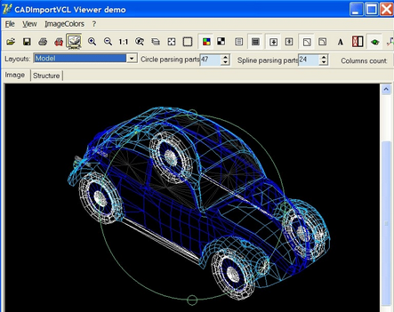
Diseño Asistido por Computadora (CAD)
El diseño asistido por computadora (CAD por sus siglas en inglés, computer-aided design), es el uso de un amplio rango de herramientas computacionales que asisten a ingenieros, arquitectos y a diseñadores gráficos. Generalmente este tipo de aplicaciones consumen muchos recursos de la computadora
Ejemplos:
AutoCAD
Adobe Illustrator
Photoshop

Slide 24
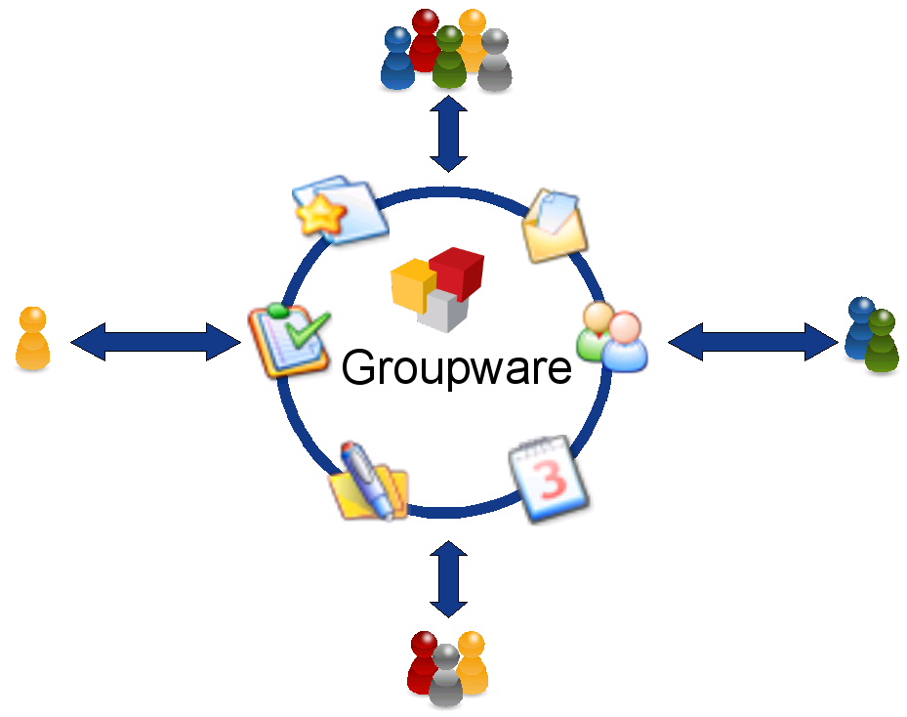
Groupware
Es cualquier tecnología usada específicamente para hacer los grupos más productivos.
Sirve para integrar el trabajo de varias personas que se encuentran en diversas ubicaciones físicas.
Ejemplos :
Moodle: aplicación educativa; programa de gestión de cursos.
Google Apps: es un conjunto de programas basados en Web para crear documentos en línea con la posibilidad de colaborar en grupo.

Slide 25
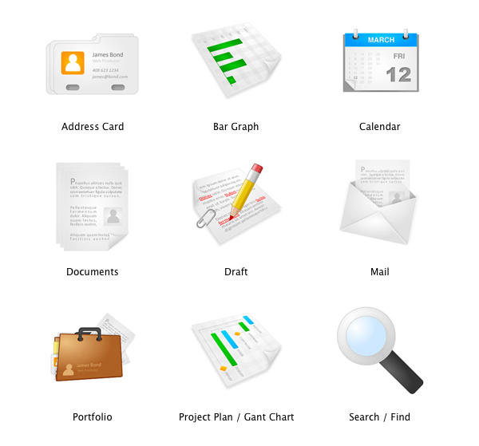
Gerencia de Proyectos
También conocida como administración de proyectos, sirven para planificar, organizar y administrar recursos, con el fin de culminar todo el trabajo requerido para el desarrollo de un proyecto y cumplir con el objetivo planteado dentro de límites de tiempo y costo definidos.
Ejemplos:
  Microsoft Project
  Open Project

Slide 26
¿Qué tipo de aplicación resultaría más útil para crear y editar cartas, informes y libros?
Base de
datos
Explorador
Web
Procesador
de
textos
Software
para
presentaciones

Slide 27
De los documentos o páginas Web que contienen texto, gráficos, sonido y video se dice que son:
Multimedia
Apto para impresoras
Formato de texto enriquecido (RTF)
Lenguaje de hipertexto (HTML)

Slide 28
¿Qué aplicaciones consumen más recursos ?
(Elija dos opciones)
Creación de un sitio Web
Juegos de video usando la computadora
Almacenamiento de expedientes y contabilidad de un hospital grande.
Diseño arquitectónico con la ayuda de un programa asistido por un
computador (CAD).
Creación y edición de documentos de tratamiento de textos
que puede compartir con otros usuarios.

Slide 29
¿Qué tipo de software incluye componentes como una bandeja de entrada y una bandeja de salida?
Financiero
Multimedia
Creación de
páginas
Web
Cliente de
Correo
Electrónico

Slide 30
Indique la aplicación que corresponda al tipo de documento:
Sistema Operativo
Aplicación
Crear
documentos
Crear páginas
Web
Ajustar la
presentación
en pantalla
Ajustar
cifras
presupuestales
Desfragmentar
el disco
Cambiar el
funcionamiento
del mouse

Slide 31
Principales extensiones de archivo
Aplicación | Extensión
Procesador de texto | docx, txt
Sonido | mp3, wav
Video | wmv, mpeg
Imagen | bmp, jpg
Página Web | html
Hoja de cálculo | xlsx

Slide 32
Identificar los Software maliciosos y como afectan al equipo de cómputo.

Slide 33
Software Malicioso
El término malware o software malicioso es muy utilizado por profesionales de la informática para referirse a una variedad de software hostil, intrusivo o molesto.
El software es considerado malware en base a las intenciones del autor a la hora de crearlo. El término malware incluye virus, gusanos, troyanos, spyware, adware intrusivo y otros software maliciosos e indeseables.

Slide 34
Software Malicioso
Virus: Es un software malicioso que tiene por objeto alterar el funcionamiento normal de la computadora. Los virus, habitualmente, reemplazan archivos ejecutables por otros infectados con el código de este. Los virus pueden destruir, de manera intencionada, los datos almacenados en una computadora, aunque también existen otros más inofensivos, que solo se caracterizan por ser molestos.
Gusanos: Es un malware que tiene la propiedad de duplicarse a sí mismo, es algo usual detectar la presencia de gusanos en un sistema cuando, debido a su incontrolada replicación, los recursos del sistema se consumen hasta el punto de que las tareas ordinarias del mismo son excesivamente lentas o simplemente no pueden ejecutarse.
Spyware: Se instala en una computadora para recopilar información sobre las actividades realizadas en éste. La función más común que tienen estos programas es la de recopilar información sobre el usuario y distribuirlo a empresas publicitarias u otras organizaciones interesadas.
Adware: Es cualquier programa que automáticamente se ejecuta, muestra o baja publicidad web a la computadora después de instalar el programa o mientras se está utilizando la aplicación

Slide 35

Antivirus
Los antivirus son una herramienta simple cuyo objetivo es detectar y eliminar virus informáticos, la aparición de sistemas operativos más avanzados e Internet, ha hecho que los antivirus hayan evolucionado hacia programas más avanzados que no sólo buscan detectar virus informáticos, sino bloquearlos, desinfectarlos y prevenir una infección de los mismos, y actualmente ya son capaces de reconocer otros tipos de malware, como spyware y adware entro otros

Slide 36
Identificar el tipo de Software dependiendo de su función y objetivo.

Slide 37
Tipos de Software
Código Abierto: Código abierto es un software que pone a disposición de cualquier usuario su código fuente, el cual es distribuido y desarrollado libremente. El código abierto tiene un punto de vista más orientado a los beneficios prácticos de compartir el código que a las cuestiones morales y/o filosóficas las cuales destacan en el llamado software libre.
Shareware: De share (compartir) + ware (software) es un tipo de software que es distribuido gratuitamente exclusivamente para ser probado, pero posee restricciones en su funcionalidad o disponibilidad. La modalidad de distribución de software, en la que el usuario puede evaluar de forma gratuita el producto, pero con limitaciones en el tiempo.
Freeware: De free (gratis) + ware (software) cualquier software que no requiere pago ni otra compensación por parte de los usuarios que los usan. Que sean gratuitos no significa que se pueda acceder a su código fuente.

Slide 38
Tipos de Software
Software como Servicio (SaaS): es un modelo de distribución de software donde el soporte lógico y los datos que maneja se alojan en servidores de una compañía de tecnologías de información y comunicación (TIC), a los que se accede a través de internet usando un usuario y contraseña.
La utilidad más interesante de este tipo de aplicaciones es que se hace a través del navegador y no requiera instalación en las máquinas de los usuarios de la aplicación
Ejemplo de SaaS
En lugar de comprar un CD de instalación de un procesador de textos, puedes usar el modelo de "rentar" el software por unos 5 dólares al mes. De esta forma no tienes que instalar ningún software, ni estarías confinado a una sola computadora para utilizar este producto. Sólo tienes que utilizar tu navegador de Internet e iniciar sesión desde cualquier computadora con conexión a Internet, y de igual forma puedes acceder a tus documentos.

Slide 39
Aviso Legal
Los materiales contenidos en esta presentación se facilitan exclusivamente con fines académicos. La visualización, impresión y uso total o parcial del contenido está permitido, única y exclusivamente con fines académicos. Se prohíbe expresamente el uso comercial, la transformación o modificación de sus contenidos.
Todos los logotipos y marcas utilizados en este documento son marcas registradas propiedad de sus respectivos dueños y se utilizan sólo con fines ilustrativos.
Todos los materiales están debidamente registrados ante el Instituto Nacional del Derecho de Autor en México

